Slide 1
PHP
编程
CSS属性（下）

Slide 2
上节回顾
盒子属性
border属性
margin属性
padding属性
内容属性
字体属性
文本属性
背景属性
列表属性
表格属性
光标属性

Slide 3
本节内容
布局属性
显示属性
可见性属性
溢出属性
定位属性
浮动属性
清除属性
堆叠属性

Slide 4
采用DIV+CSS模式的网站具有以下优势：
表现和内容相分离
代码简洁，提高页面浏览速度
易于维护和改版
提高搜索引擎对网页的索引效率

Slide 5
“无意义”的HTML元素div和span
HTML只是赋予内容的手段，大部分HTML标签都有其意义，然而div和span标签似乎没有任何内容上的意义，但与CSS结合起来后，它们被用得十分广泛。
span和div的不同之处在于span是内联的，用在一小块的内联HTML中。而div（division）元素是块级的（简单地说，它等同于其前后有断行），用于组合一大块的代码，为HTML 文档内大块的内容提供结构和背景的元素，可以包含段落、标题、表格甚至其他部分，这使div便于建立不同集成的类。
div的起始标签和结束标签之间的所有内容都是用来构成这个块的，其中所包含元素的特性由div标签的属性来控制，或者是通过使用样式表格式化这个块来进行控制。
Notes:
vertical-align 默认baseline、top、middle、bottom
所谓inline-block水平的元素，就是既可以“吸”又可以“咬”的元素，既可以与inline水平元素混排，又能设置高宽属性的元素。哪些元素呢，例如图片，按钮，单复选框，单行/多行文本框等HTML控件，只有这些元素默认情况下会对vertical-align属性起作用。
display也有很多属性值，其中以inline/inline-block/block三个最常见，这代表了页面上三种不同水平的元素。我常常会以液态/固液混合态/固态加以形象化思考，对应于现实中的事物就是：牛奶/果冻/坚果。

Slide 6
块级元素与行级元素
块级(block)标签：显示为“块”状，独占一行
不管内容多少都会占据一整行
具有宽度和高度，可以通过width、height属性设置宽高
例如：div, p, h1-h6, ul, li, dl, dt, dd，table、hr等
行级(inline)标签：在一行内按照先后顺序显示
只占据显示自己内容的宽度，不会占据整行
不能通过width、height属性设置宽高
如果设置了float属性，就可以设置宽高
例如:span、a、b、i、u、del、<br>、<label>等
行级块标签(inline-block):不会占据整行，但可以通过width、height设置宽高
例如：img、input、textarea、button等
可以通display属性相互转换： display:block/inline/inline-block
Notes:
vertical-align 默认baseline、top、middle、bottom
所谓inline-block水平的元素，就是既可以“吸”又可以“咬”的元素，既可以与inline水平元素混排，又能设置高宽属性的元素。哪些元素呢，例如图片，按钮，单复选框，单行/多行文本框等HTML控件，只有这些元素默认情况下会对vertical-align属性起作用。
display也有很多属性值，其中以inline/inline-block/block三个最常见，这代表了页面上三种不同水平的元素。我常常会以液态/固液混合态/固态加以形象化思考，对应于现实中的事物就是：牛奶/果冻/坚果。

Slide 7
1 显示属性
display
display:none可以隐藏某个元素，且隐藏的元素不会占用任何空间
display:visible可以显示某个元素，默认就是visible

Slide 8
2 可见性属性
visibility:hidden
visibility属性指定一个元素应可见还是隐藏
visibility:hidden可以隐藏某个元素，但隐藏的元素仍需占用与未隐藏之前一样的空间
visibility:visible 默认值，元素是可见的

Slide 9
3 文字自动换行属性
一般情况下，类似于中、韩、日等国家的文字会自动换行，如果不想换行可以通过以下属性实现
white-space:nowrap
而类似于英文的字符在没有空格断词的情况不会自动换行，此时的解法方法有两种:
word-wrap:break-word
使用word-wrap时，它会首先尝试将长单词挪到下一行，再看看下一行的宽度够不够，不够的话就进行单词内的断句。
word-break:break-all
而word-break不会尝试把长单词挪到下一行，而是直接进行单词内的断句

Slide 10
4 溢出属性
overflow |overflow-x |overflow-y
visible(默认允许溢出)
hidden
scroll
auto

Slide 11
5 定位属性
position
relative(相对定位)：相对于原位置的左上角通过left、top属性来重新定位,但不会让出原空间位置。
fixed(固定定位)：总是以视窗左上角通过top、left定位(或以视窗右下角通过right、bottom定位)
absolute(绝对定位)：相对于最近的那个脱离了标准流的父元素定位，如果没有则相对于当前视窗左上角定位，让出原空间位置。通过left、top属性来定位
static(默认):默认文档流，靠margin来定位,忽略 top, bottom, left, right 或者 z-index 声明

Slide 12
6 浮动属性
float
none
left
right
float属性定义元素在哪个方向浮动
浮动的框可以向左或向右移动，直到它的外边缘碰到包含框或另一个浮动框的边框为止
不论是行内元素还是块元素只要设置了float属性，就可以用width、height设置宽高

Slide 13
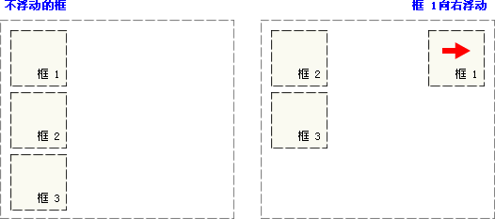
CSS浮动
请看下图，当把框 1 向右浮动时，它脱离文档流并且向右移动，直到它的右边缘碰到包含框的右边缘：

Slide 14
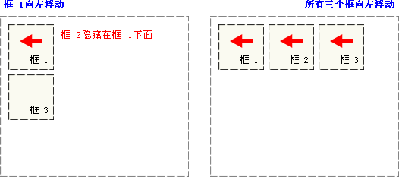
CSS浮动
再请看下图，当框 1 向左浮动时，它脱离文档流并且向左移动，直到它的左边缘碰到包含框的左边缘。因为它不再处于文档流中，所以它不占据空间，实际上覆盖住了框 2，使框 2 从视图中消失。
如果把所有三个框都向左移动，那么框 1 向左浮动直到碰到包含框，另外两个框向左浮动直到碰到前一个浮动框。

Slide 15
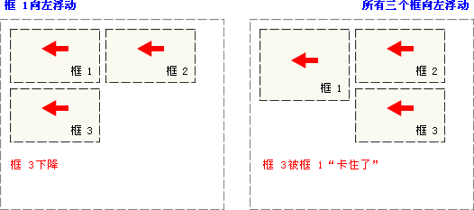
CSS浮动
如下图所示，如果包含框太窄，无法容纳水平排列的三个浮动元素，那么其它浮动块向下移动，直到有足够的空间。如果浮动元素的高度不同，那么当它们向下移动时可能被其它浮动元素“卡住”：

Slide 16
CSS浮动
如下图所示，如果包含框太窄，无法容纳水平排列的三个浮动元素，那么其它浮动块向下移动，直到有足够的空间。如果浮动元素的高度不同，那么当它们向下移动时可能被其它浮动元素“卡住”：

Slide 17
7 清除属性
clear:规定元素的哪一侧不允许其他浮动元素
none:默认值。允许浮动元素出现在两侧
left:在左侧不允许浮动元素
right:在右侧不允许浮动元素
both:在左右两侧均不允许浮动元素

Slide 18
8 堆叠属性
z-index
数字越大，离浏览者越近
只针对脱离文档流的元素生效

Slide 19
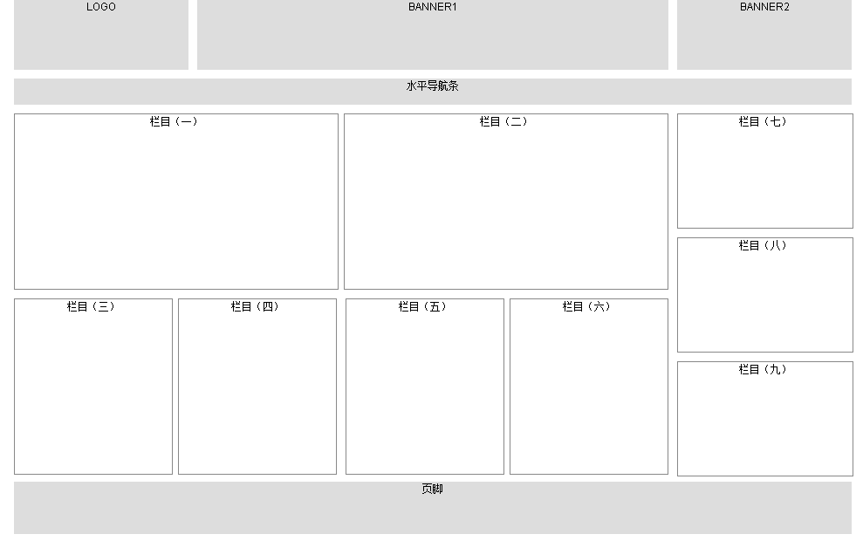
DIV+CSS网站首页布局实例
Notes:
设置网页：方便找到内容，首页高度最好不要超过3个屏幕。通常首页包含页眉，logo,banner ,主导航，主内容，次内容栏目区块，友情链接.
先结构再样式 先外层到内 层先全局再局部

